Slide 1
Hệ Thống Meibook
Nền Tảng Hỏi Đáp Tài Liệu, Nghiên Cứu Chuyên Sâu & Coding Agent

Slide 2
1. Tổng quan Kiến trúc
Meibook là hệ thống tích hợp linh hoạt giữa Frontend, Backend và AI Models.
- Frontend: Ứng dụng React SPA (Vite) cực kỳ nhanh nhẹn.
- Backend: FastAPI đóng vai trò API Gateway phục vụ REST và SSE (cổng 8001).
- Vector DB: Qdrant lưu trữ ngữ nghĩa tài liệu RAG (cổng 6333).
- AI Router: LiteLLM quản lý và điều phối các Model LLM (cổng 4000).

Slide 3
2. Core AI Components
Hệ thống tận dụng các mô hình và thư viện hiện đại nhất:
- Parser: Sử dụng Docling hỗ trợ OCR cực mạnh qua GPU CUDA.
- Embedder: BAAI/bge-m3 tạo vector 1024 chiều chuẩn hóa L2.
- LLMs: Tích hợp Grok 4.20 Reasoning, OpenAI GPT-5.4 mini, và Gemma4 (Local).
- Agent Framework: LangGraph kết hợp với kiến trúc MCP (Model Context Protocol).

Slide 4
3. Luồng xử lý RAG Pipeline
Quy trình xử lý tài liệu thông minh (Nạp và Truy xuất):
- 1. Upload file nhiều định dạng (PDF, DOCX, Ảnh, HTML...).
- 2. Phân tích nội dung qua Docling, trích xuất text và OCR.
- 3. Chia đoạn (Chunking) nội dung: ~1000 ký tự có độ chồng lấn 20%.
- 4. Embedding và lưu trữ vào Qdrant với khóa session_id cô lập.
- 5. Trả lời người dùng theo cơ chế SSE Streaming theo thời gian thực.

Slide 5
4. Ba Chế Độ Sử Dụng
Hệ thống phân luồng ngữ cảnh để đạt độ chính xác cao nhất:
- Hành chính nhân sự MKAC: Tra cứu quy định nội bộ, fallback ra web ngoài.
- Quản lý MES: Truy vấn SQL Agent trên dữ liệu sản xuất thực tế.
- Nghiên cứu tài liệu: Upload tài liệu cá nhân, phân tích cấu trúc bằng Grok 4.20.

Slide 6
5. Sức Mạnh Coding Agent
Tự động hóa tác vụ phát triển phần mềm qua endpoint /agent:
- Điều phối bởi LangGraph: Quản lý vòng lặp suy luận và công cụ.
- Chuẩn MCP: Cắm nóng các server thao tác Git và Filesystem.
- Bảo mật tối đa: Giới hạn Workspace và bảo vệ qua AGENT_API_KEY.
- Chế độ Fallback: Luôn giữ kết nối an toàn với filesystem cục bộ khi cần.

Slide 7
Xin Cảm Ơn!
Hệ thống Meibook - Xây dựng giải pháp AI tiên tiến.

Slide 8
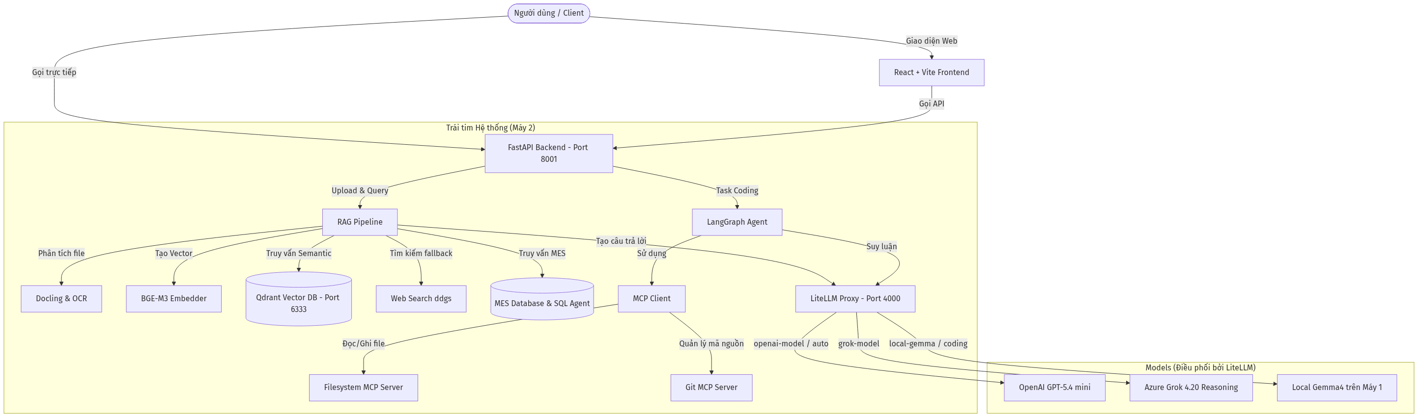
Kiến trúc hệ thống

Slide 9
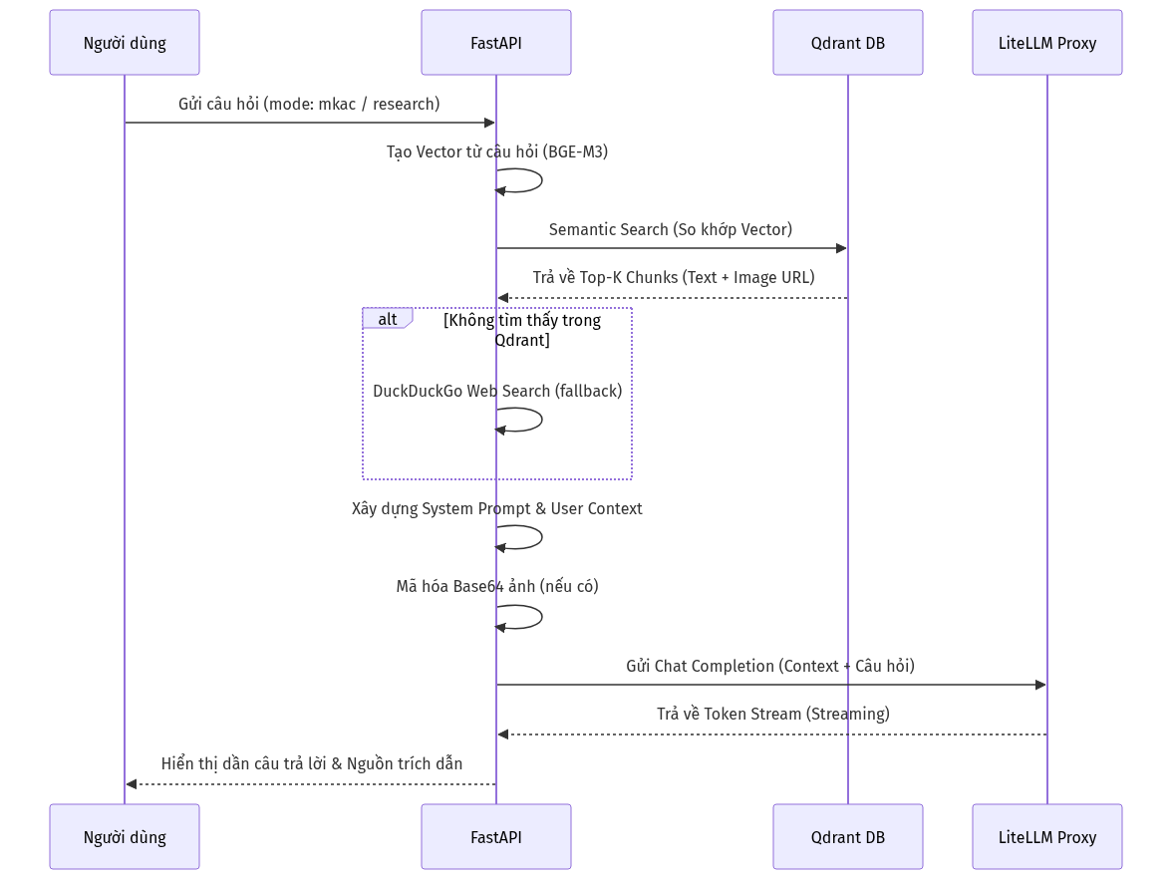
Luồng dữ liệu RAG (Retrieval-Augmented Generation)

Slide 10
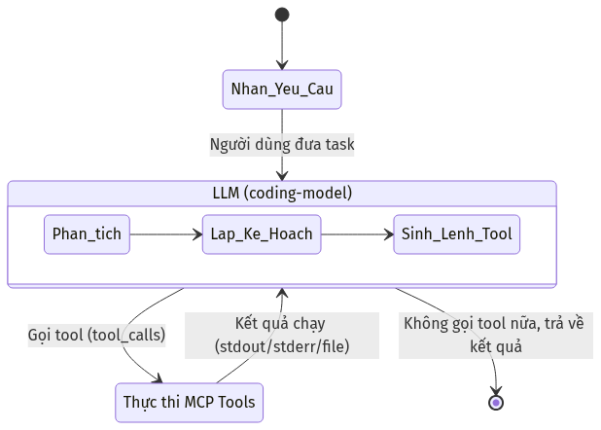
Luồng hoạt động Coding Agent

Slide 11
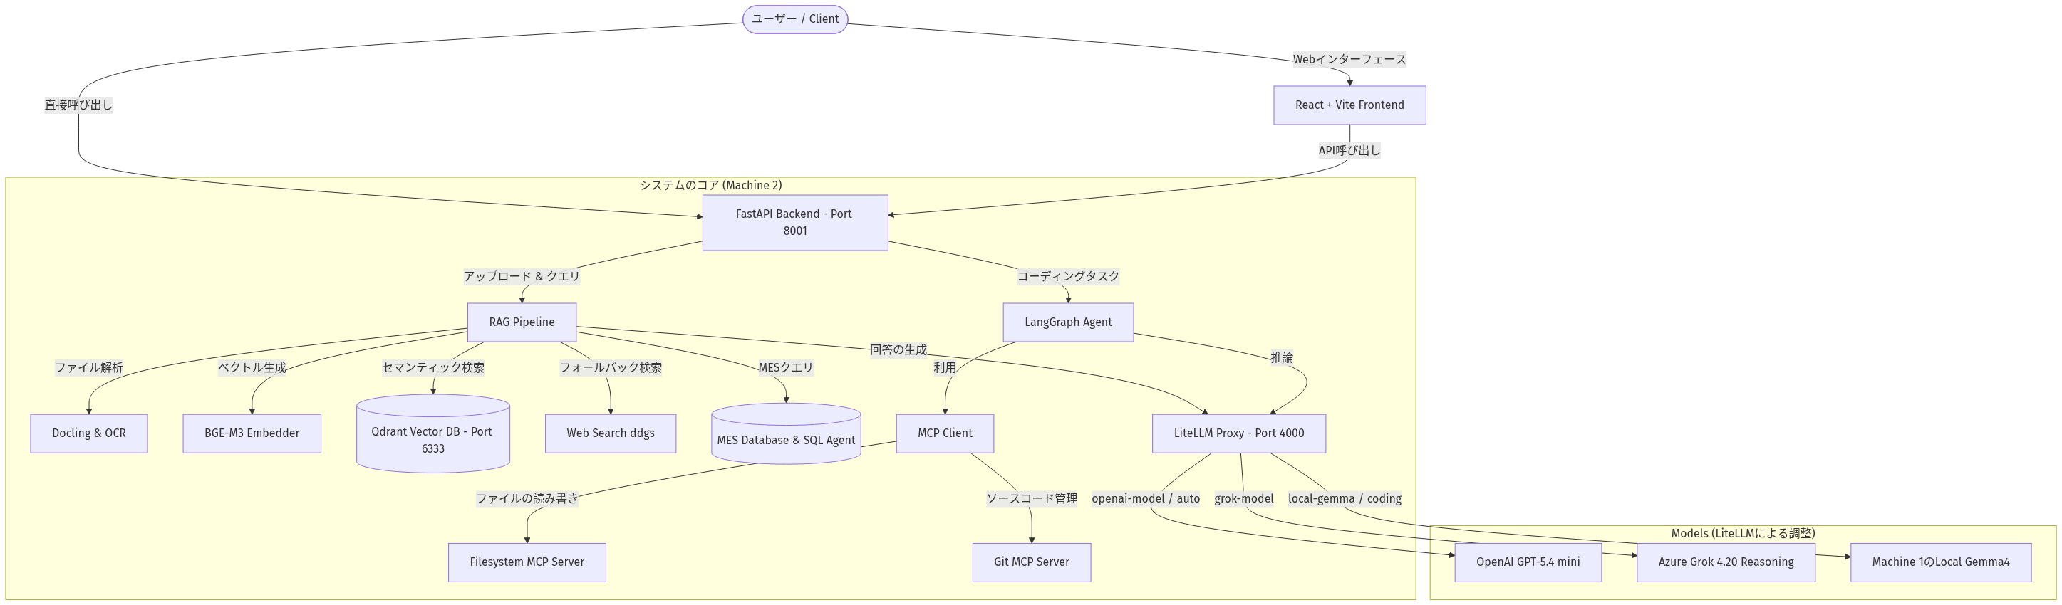
システム全体アーキテクチャ (System Architecture)

Slide 12
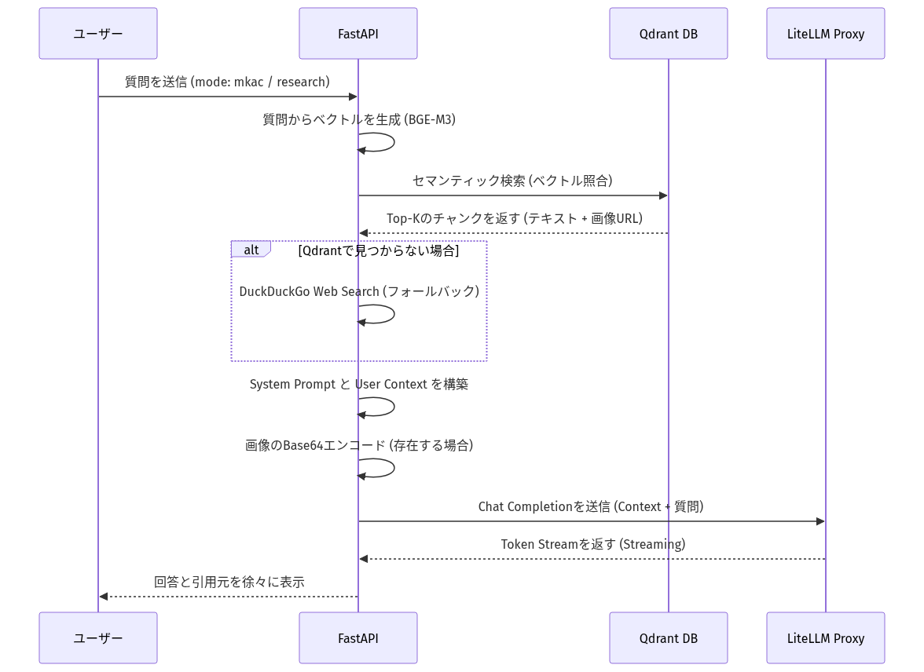
RAG データフロー

Slide 13
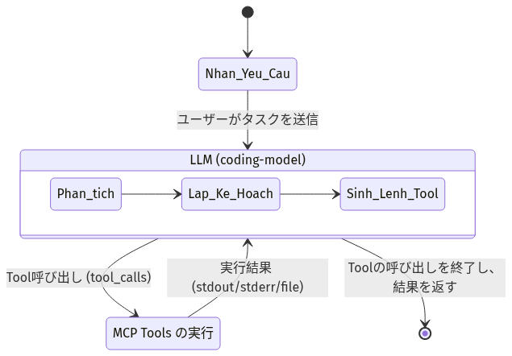
Coding Agent のワークフロー

